Slide 1
Jw_cad 基本操作（4）
円、円弧

Slide 2
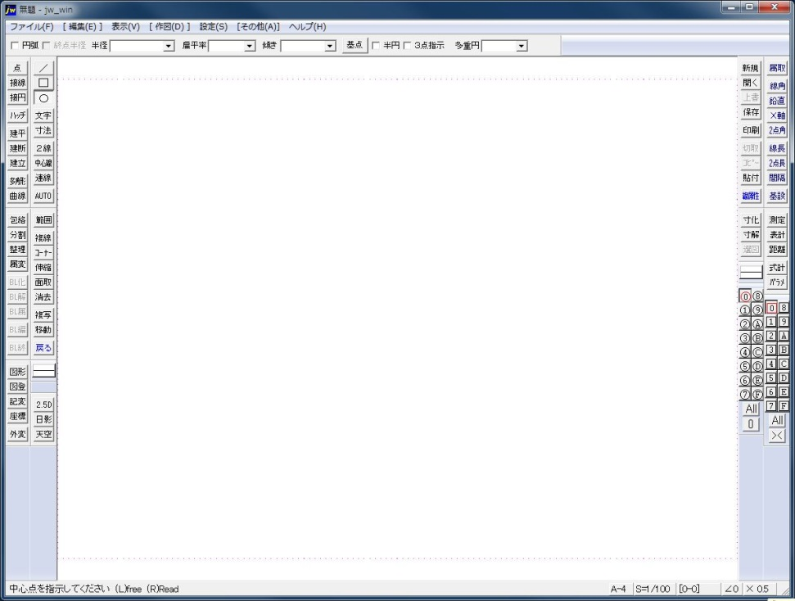
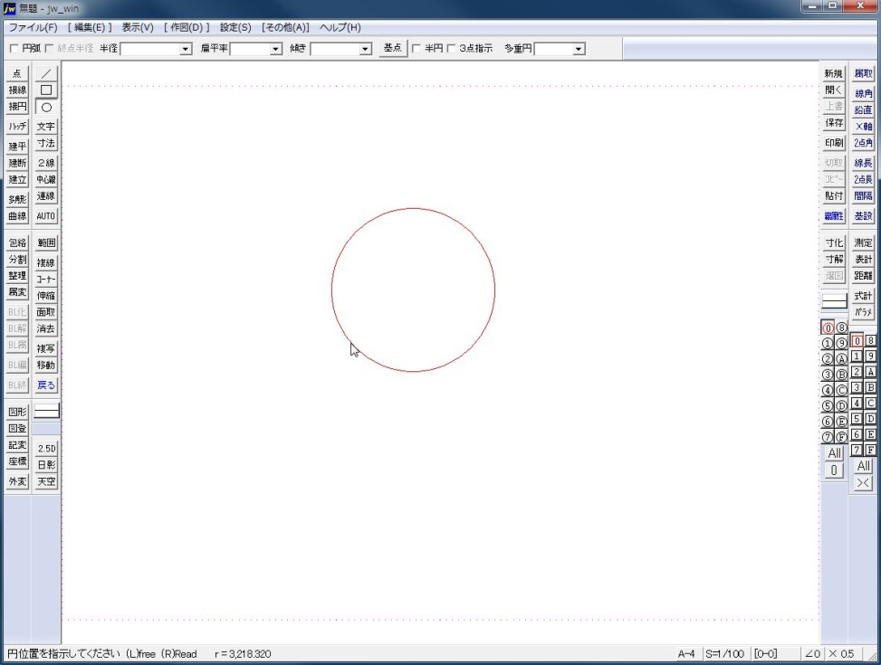

円：基本操作
ドラッグではない

Slide 3
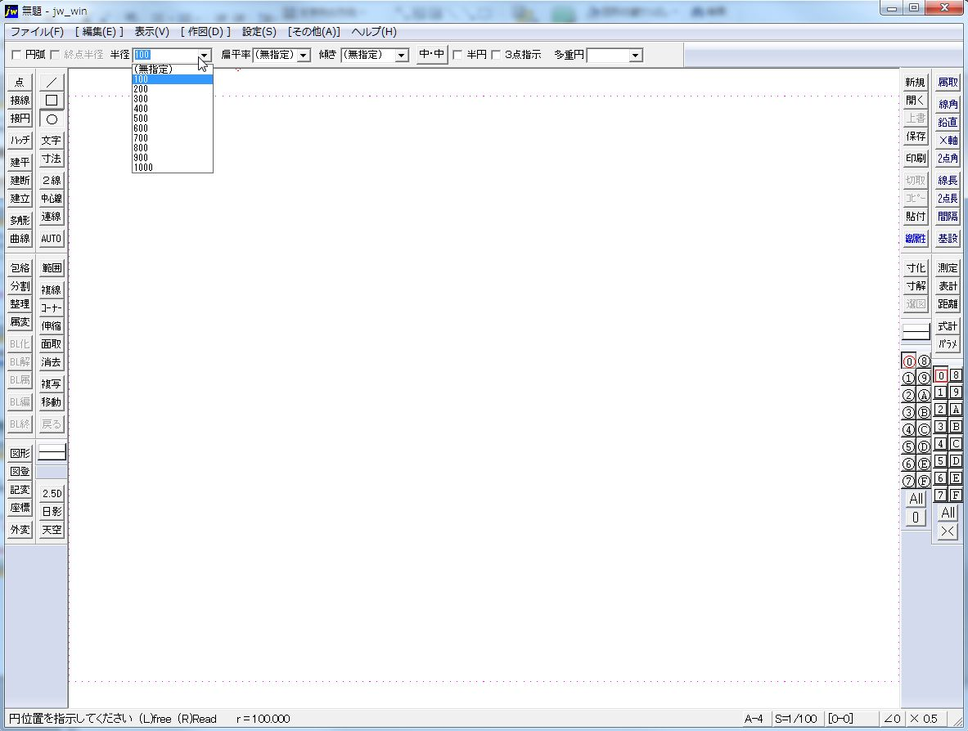
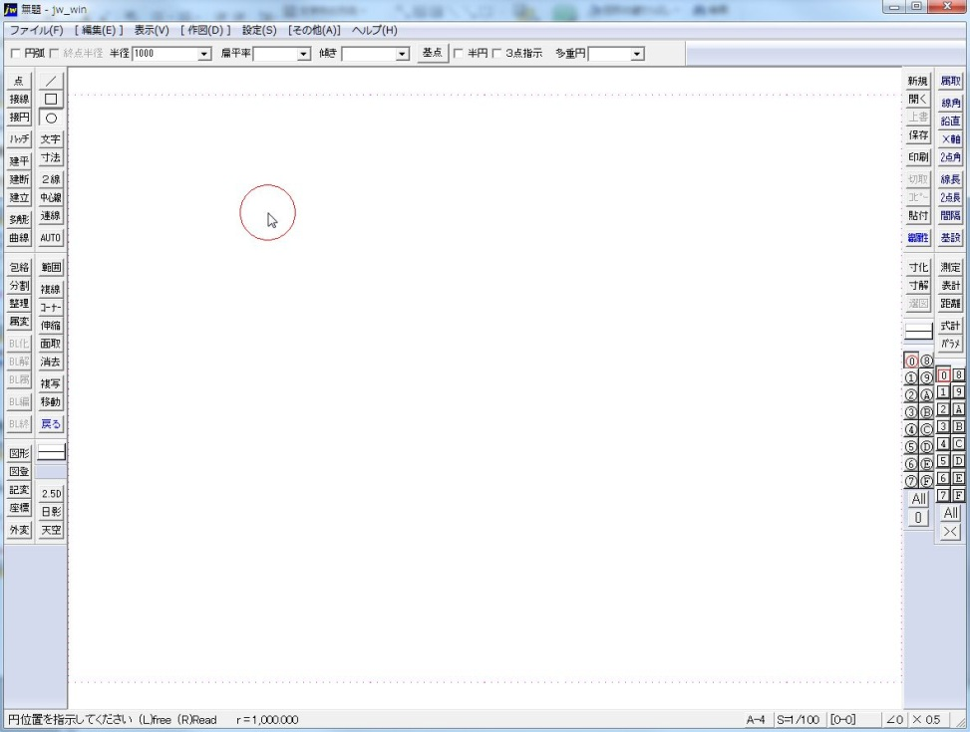
円：寸法を指定する
1
2
寸法を指定すると、その寸法での円が赤線で画面に表示されます。
「円位置」（円を配置したい場所）で左クリックします。
寸法は任意の数値を入力することができます。

Slide 4
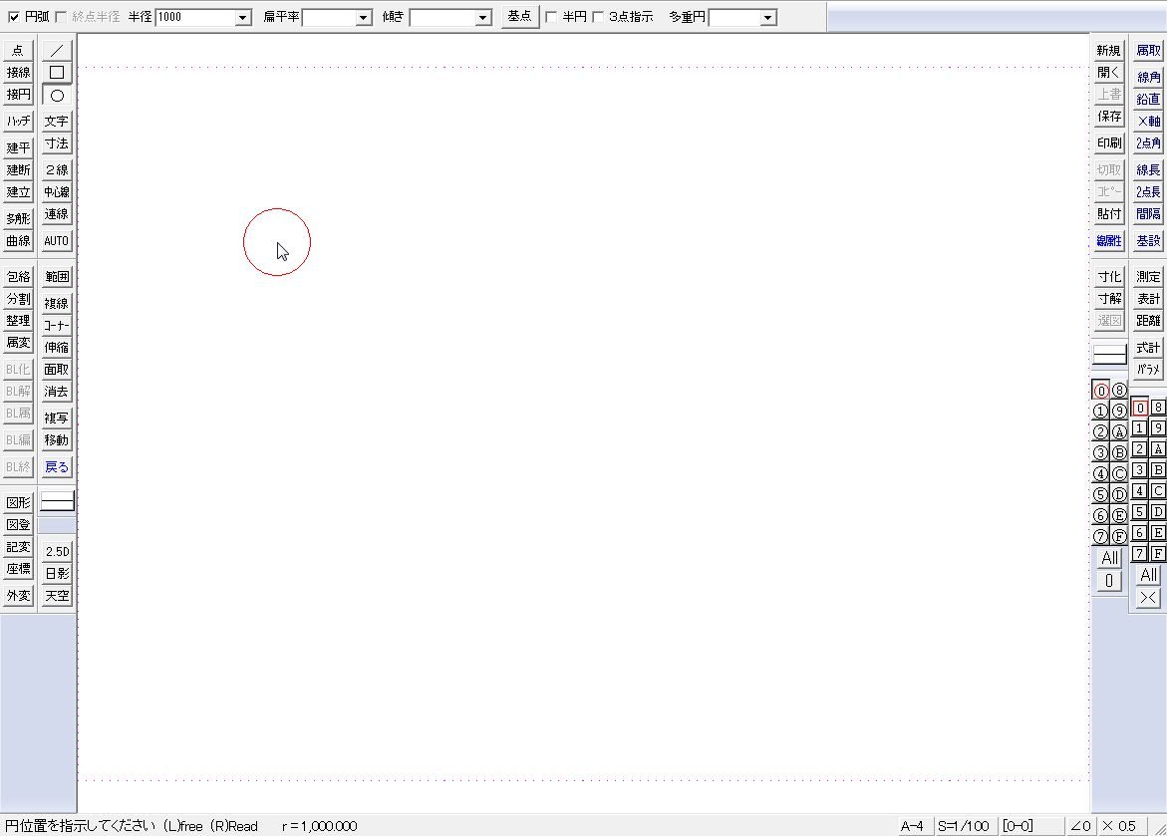

円弧：基本操作（1）
1
2

Slide 5

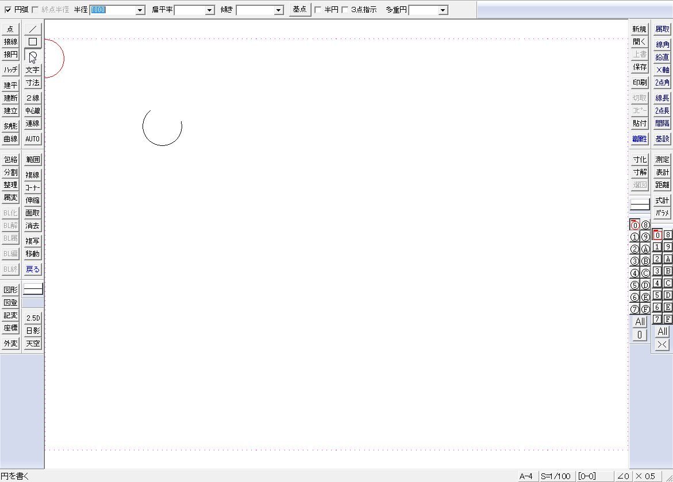
円弧：基本操作（2）
3
始点を左クリック
4
左回り、右回りどちらでも作成できます。

Slide 6
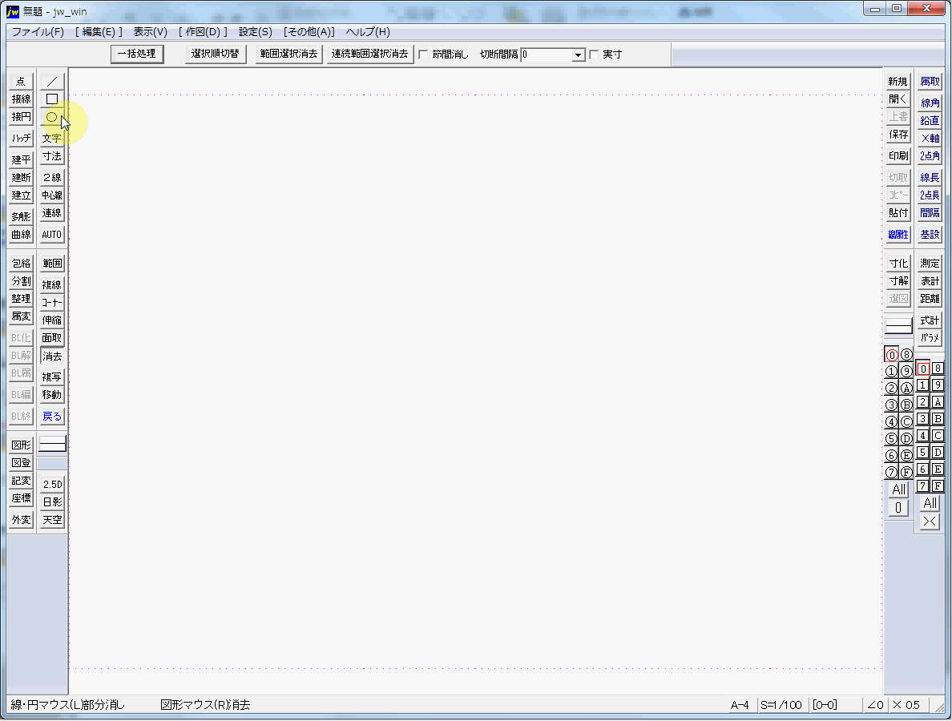
円弧：基本操作（3）ビデオ

Slide 7
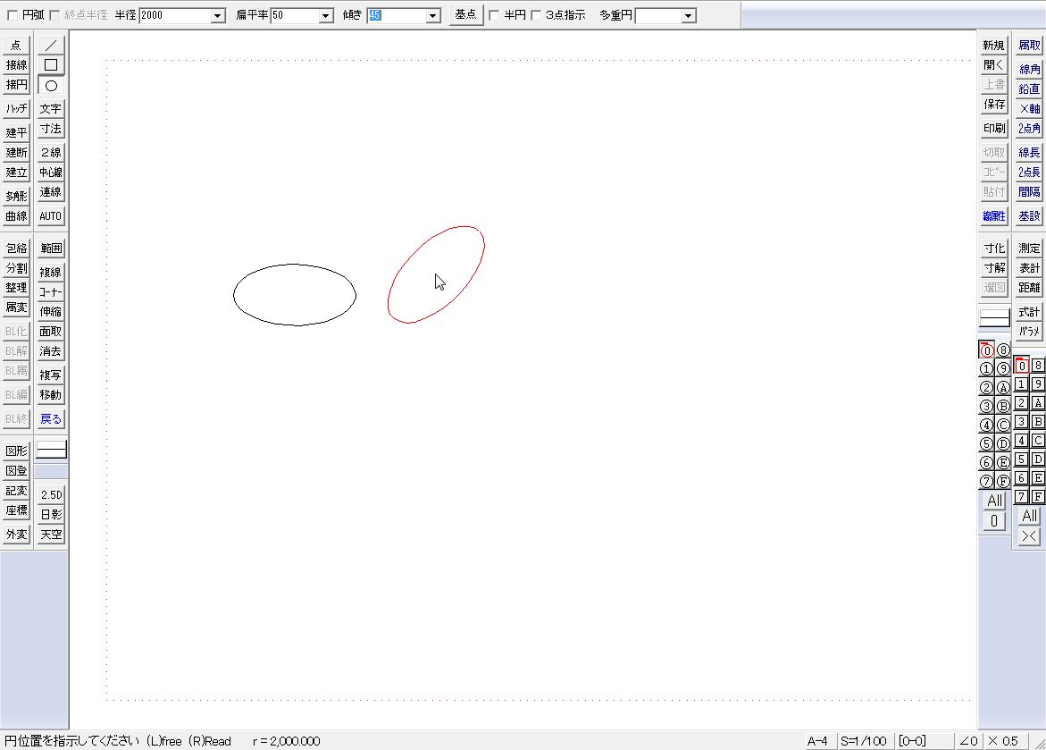
楕円：扁平率と傾き
扁平率が100より小さい：横長の楕円
扁平率が100より大きい：縦長の楕円
扁平率が100に等しい：円
傾きは楕円の傾きに指定します。

Slide 8
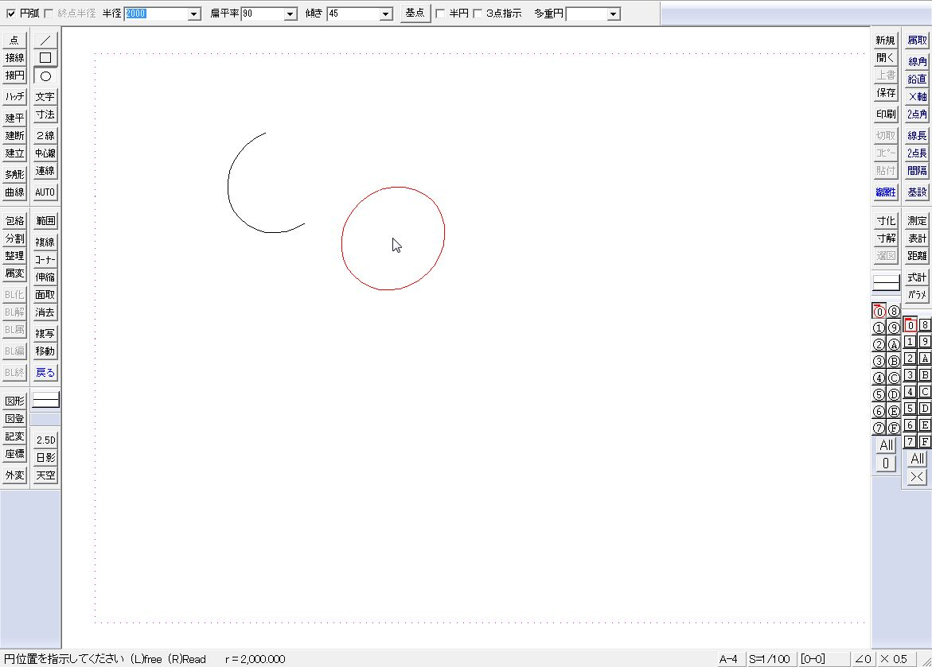
楕円：扁平率と傾きを持った円弧

Slide 9
楕円：扁平率と傾き
扁平率が100より小さい：横長の楕円
扁平率が100より大きい：縦長の楕円
扁平率が100に等しい：円
傾きは楕円の傾きに指定します。

Slide 10
楕円：扁平率と傾きを持った円弧

Slide 11
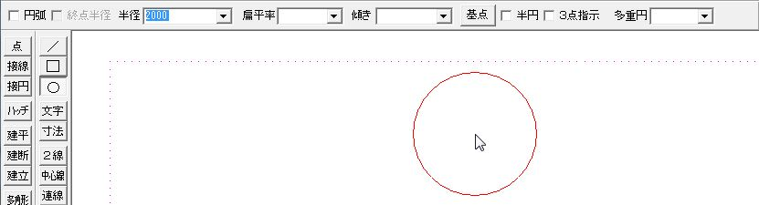
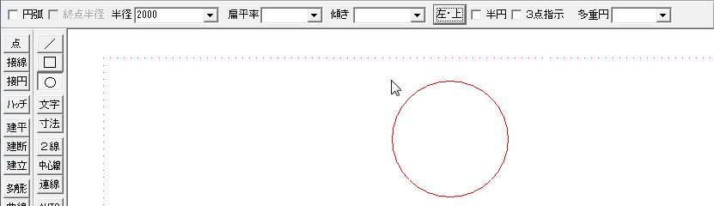
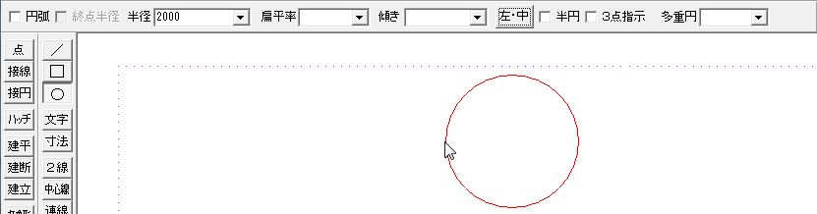
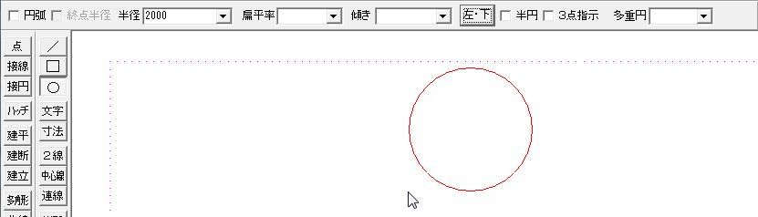
基点：円・楕円の開始点の変更
左・上
中・上
右・上
左・上
左・中
右・中
中・中
左・下
中・下
右・下
左・中
をクリックすると に戻る
左・下

Slide 12
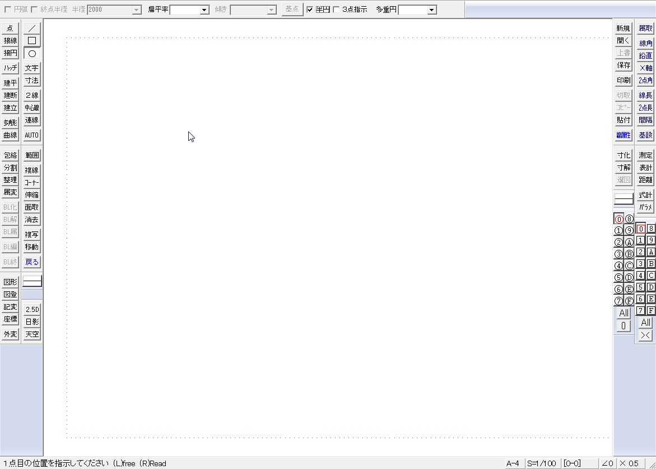


半円：2点を指示する（1）
指定できない
1
2
3

Slide 13


半円：2点を指示する（2）
2点目
1点目
中心軸を中心に
半円が作成される

Slide 14
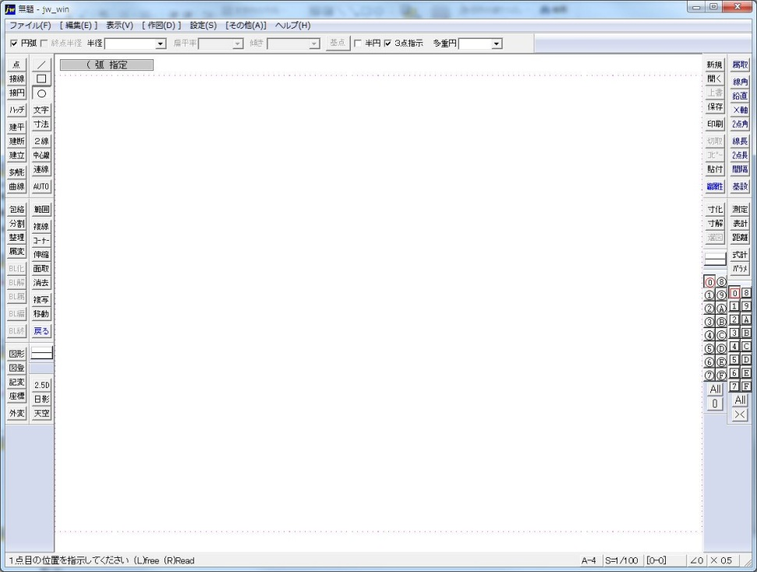
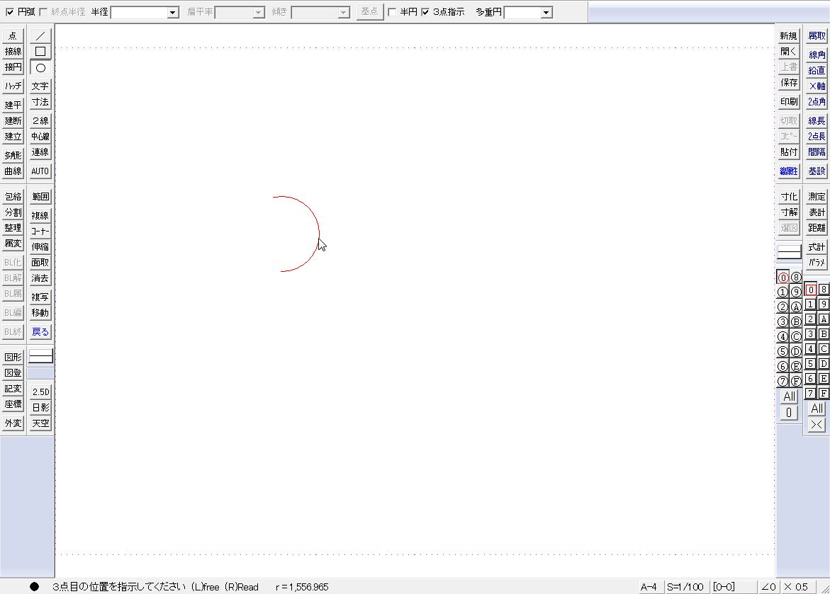
3点指示：任意の3点を通る円弧
始点
終点
円周点
半径は指定しない

Slide 15
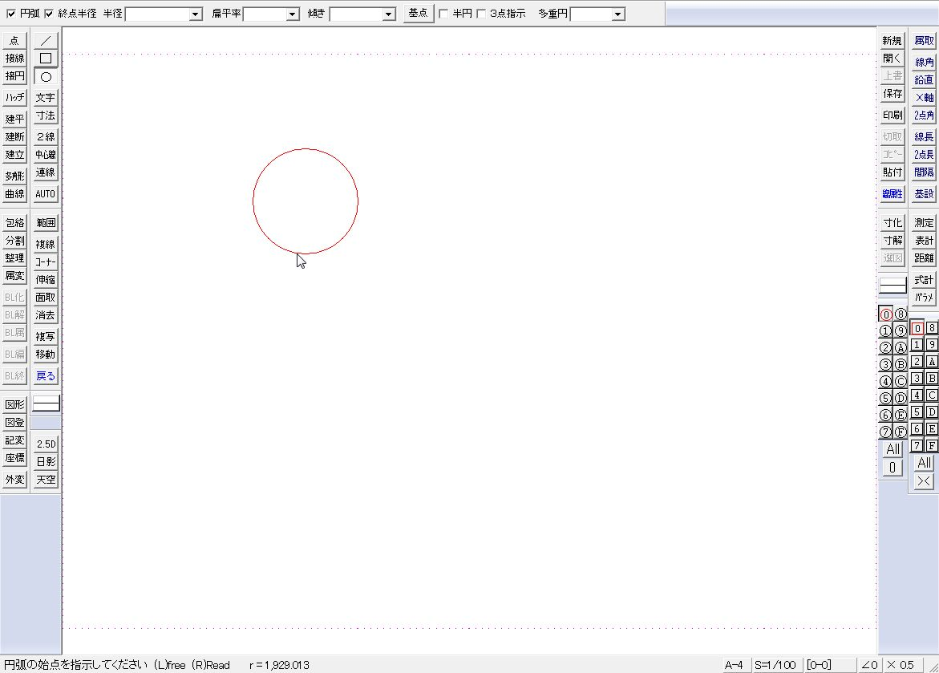

終点半径：終点位置が半径

Slide 16
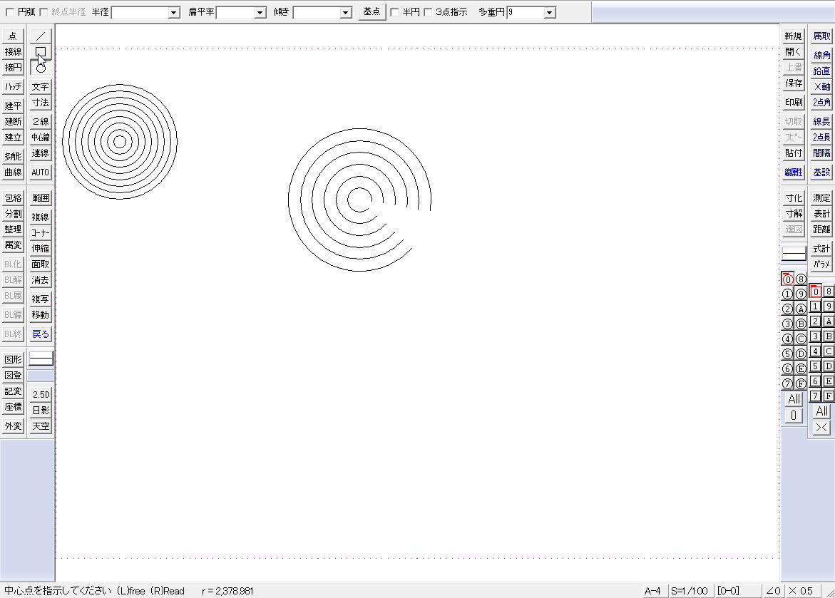

多重円：同心円、同心円弧
数値の入力可能

